Slide 1

ASAP

Slide 2

CE ESTE ASAP?
ASAP – Armata Selectării Atente a Plasticului este un program de responsabilitate socială, inițiat de Fundația The Institute și susținut de Lidl România, care urmărește să genereze schimbare în comportamentul adolescenților față de plastic, de la utilizare la colectarea separată și reciclare.

Slide 3


Slide 4

CE ÎȘI PROPUNE ASAP?
ASAP urmărește două direcții strategice:
PROGRAMUL DE COLECTARE SEPARATĂ A DEȘEURILOR ÎN TOATE ȘCOLILE DIN ROMÂNIA: ASAP urmărește să creeze cea mai mare infrastructură funcțională de colectare separată a deșeurilor reciclabile în școlile din România. Prin acest program, ASAP urmărește calitatea colectării separate și, în final, contribuie la atingerea cotelor de reciclare asumate local și central de România în raport cu UE.
EDUCARE: prin materialele dezvoltate în proiect, precum și prin diferitele formări sau activități cu elevii, ASAP își propune să schimbe comportamentul acestora în ce privește colectarea separată a deșeurilor.

Slide 5
SUSȚINERE
Pentru a atinge toate obiectivele programului - de a contribui activ la promovarea educației pentru mediu și de a crea un model funcțional de colectare separată, aplicabil tuturor instituțiilor de învățământ din România – ASAP România a încheiat un protocol de colaborare cu Ministerul Mediului.

Slide 6
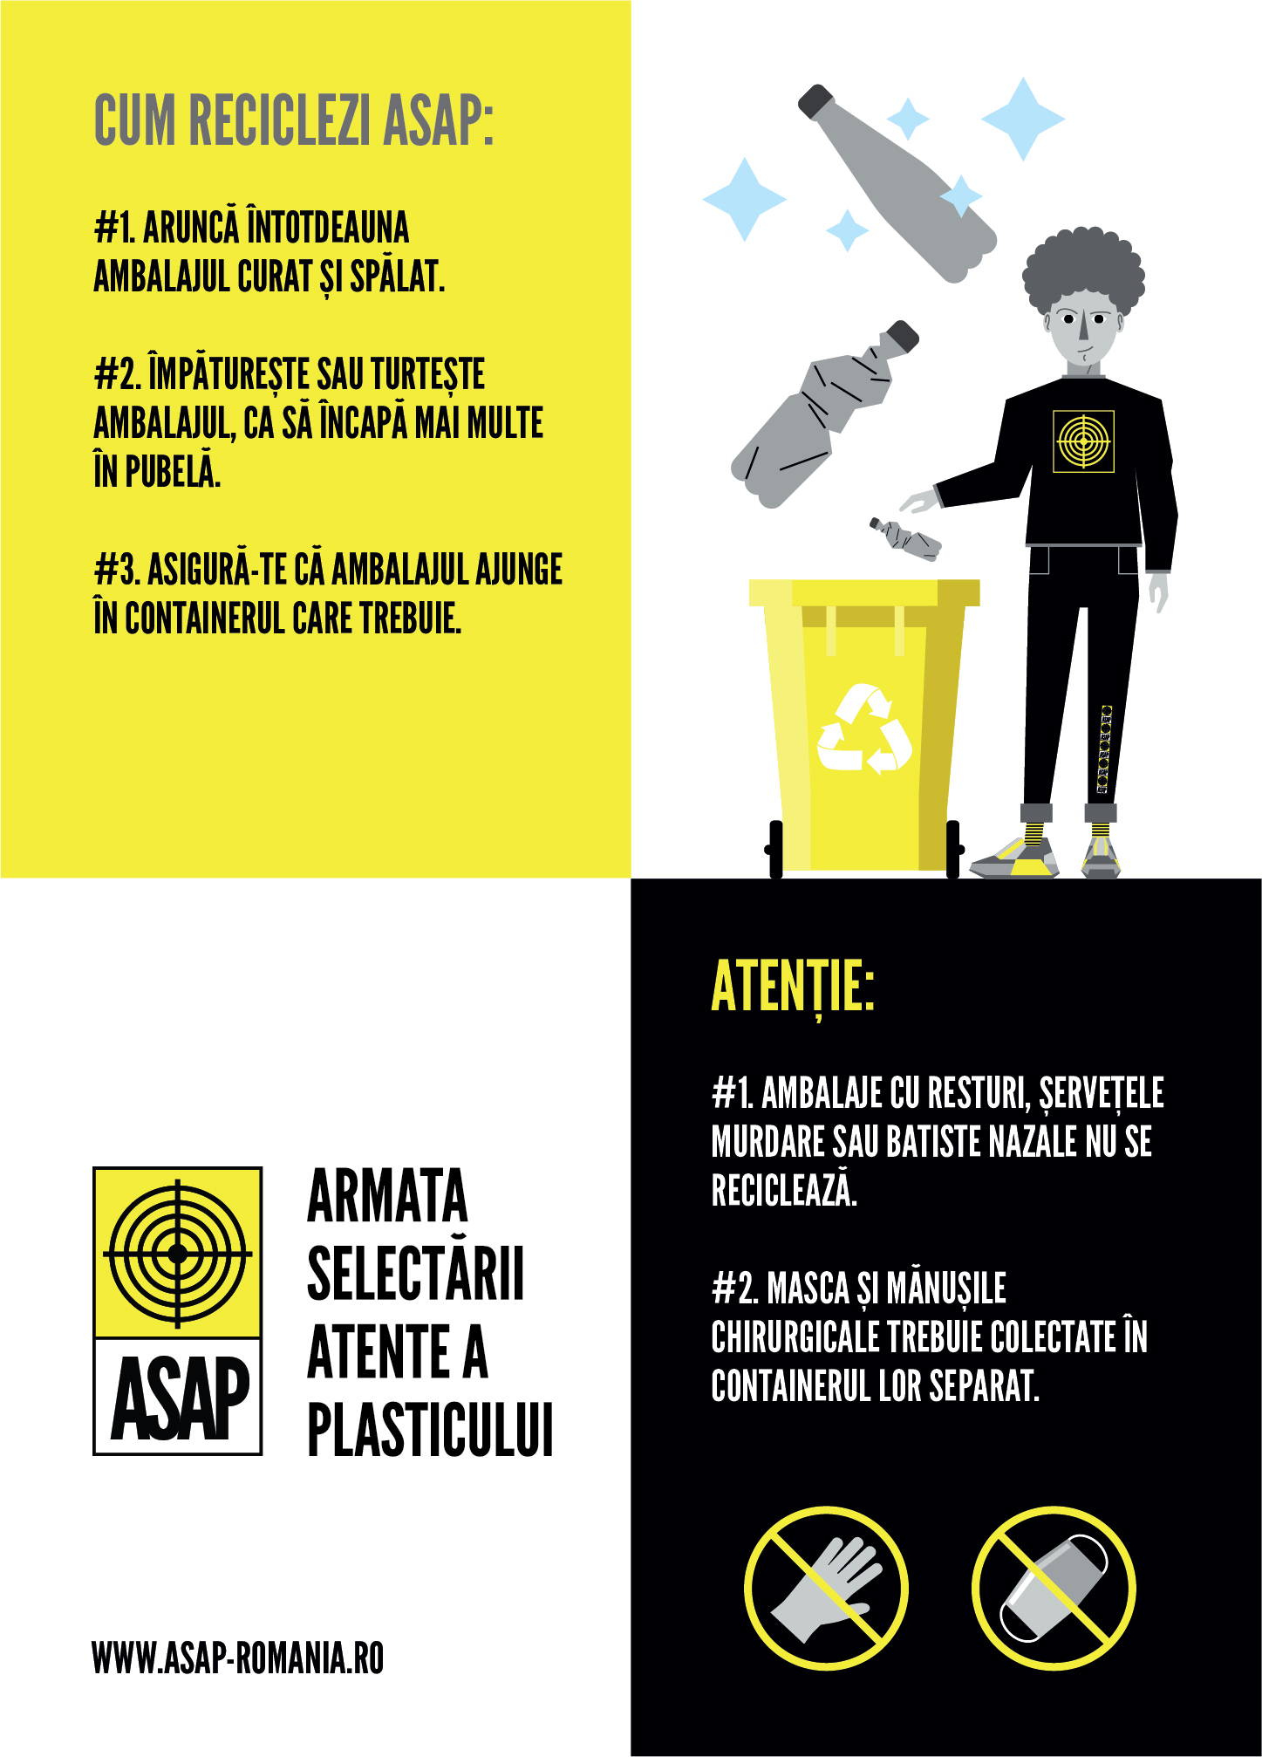
PROIECT PILOT S6
ASAP a implementat în București Sector 6 un proiect pilot pentru colectarea separată a deșeurilor din unitățile de învățământ, între februarie și iunie 2021.
Proiectul pilot a fost realizat în parteneriat cu Primăria Sectorului 6, Inspectoratul Școlar al Municipiului București și Administrația Școlilor Sector 6 București.
Partener strategic al proiectului a fost GreenPoint Management.
Prin proiectul pilot a fost creat primul model de bune practici în ceea ce privește colectarea separată în școli – atât prin educarea elevilor, cât și prin asigurarea infrastructurii optime de colectare.
Din datele colectate în cadrul proiectului pilot a rezultat că au fost colectate peste 450 de kg de plastic, în condițiile în care școala s-a derulat mai degrabă online.

Slide 7
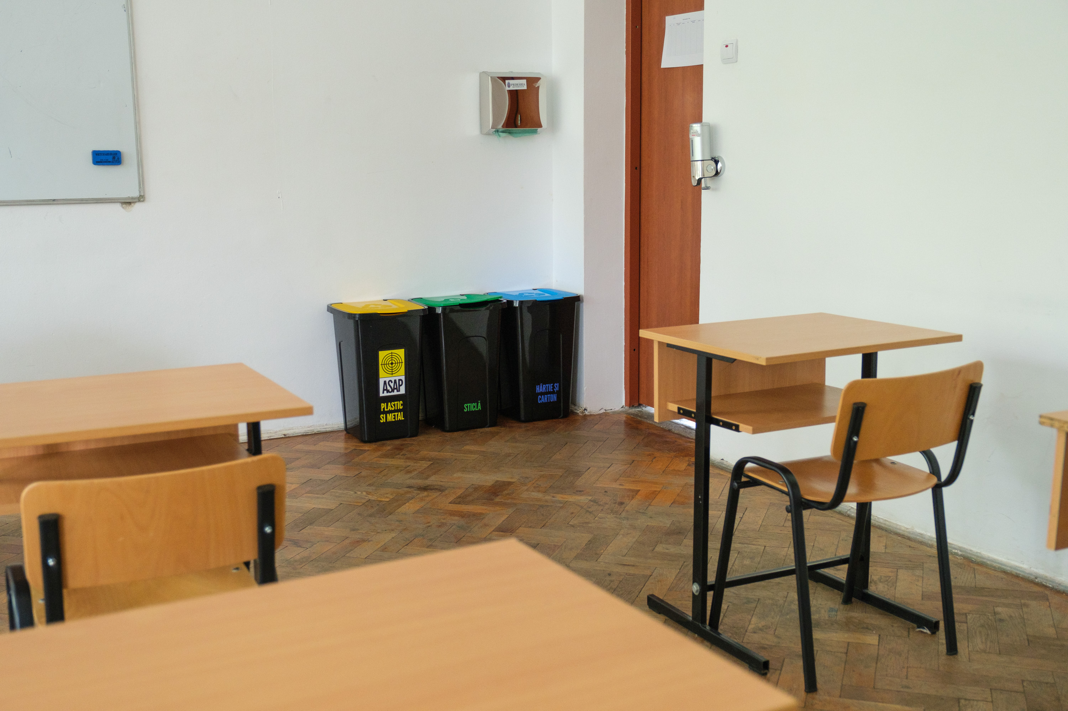
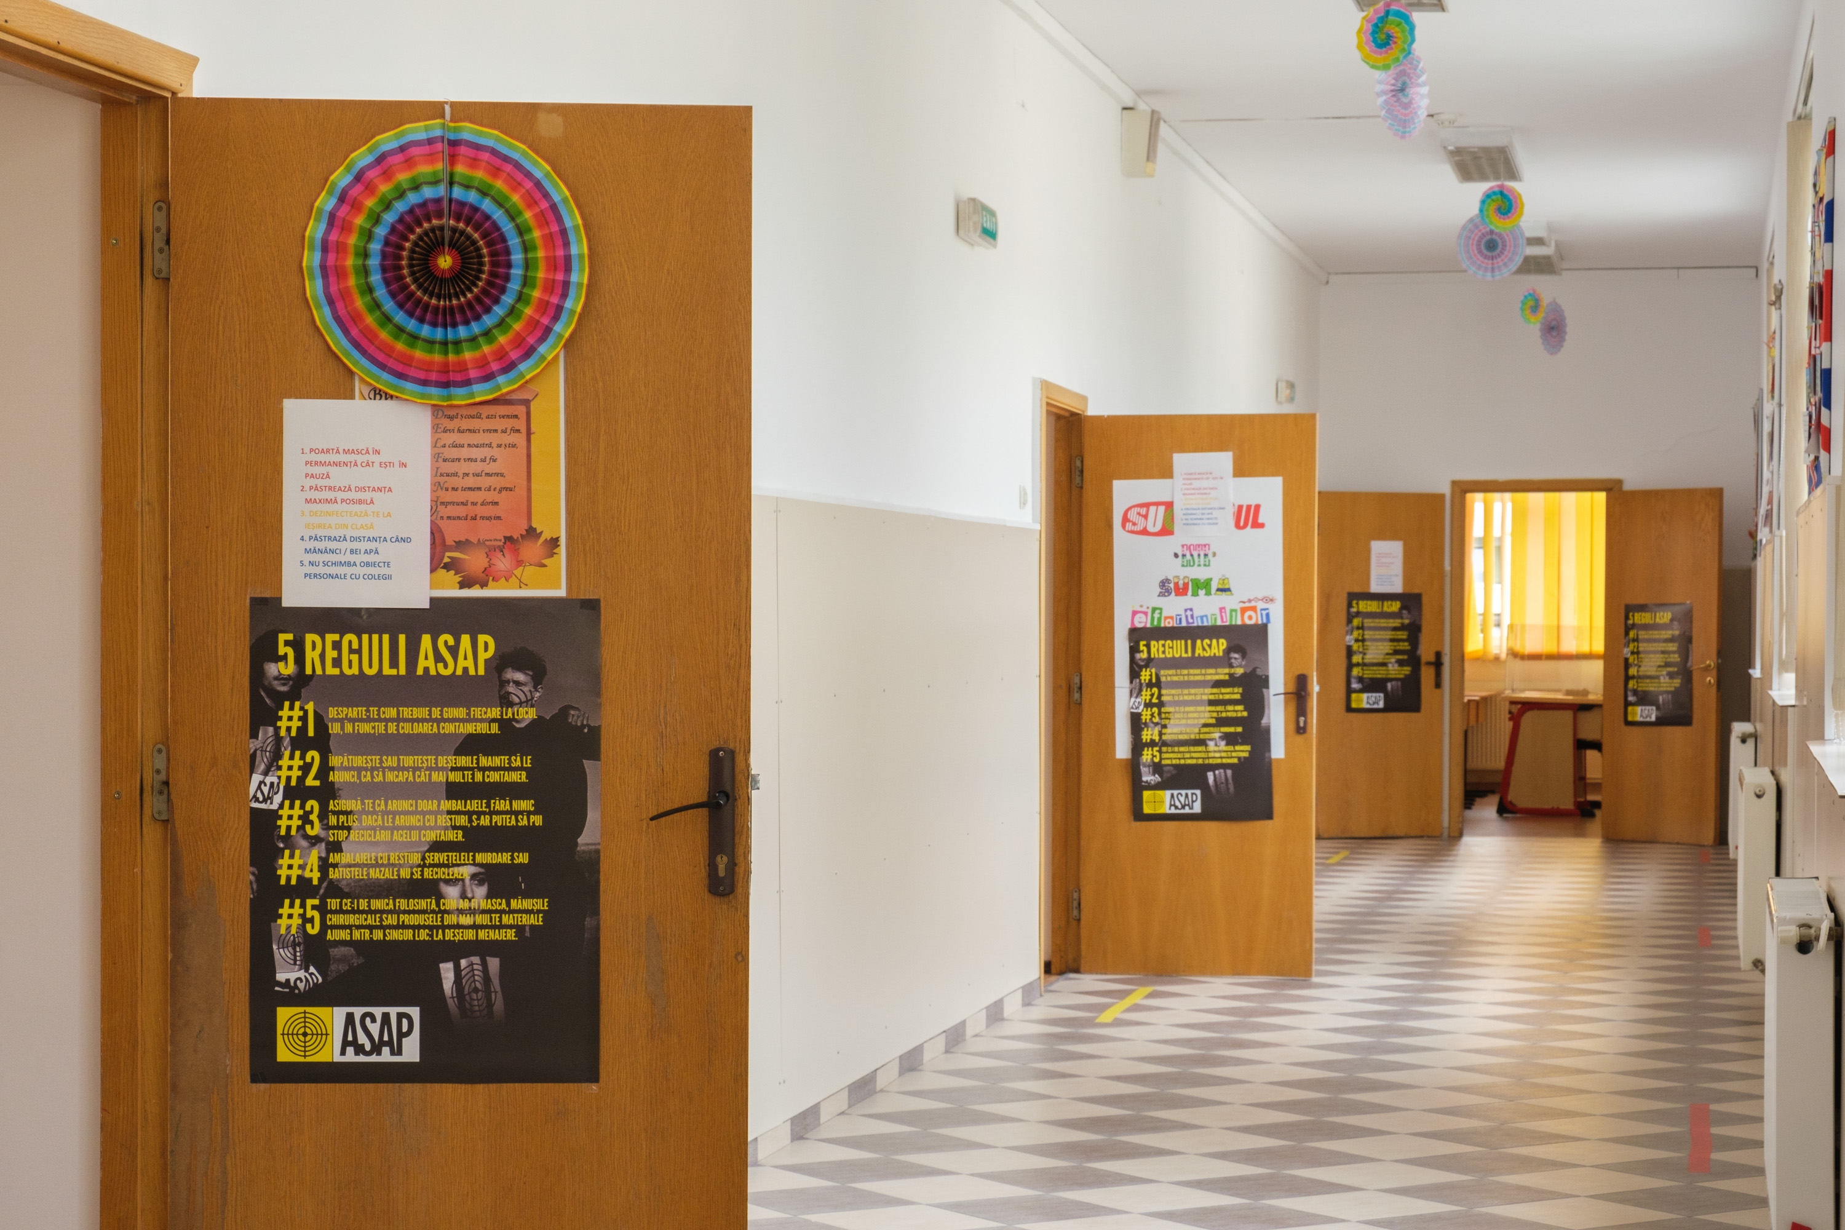
PROIECT PILOT S6

Slide 8

EXTINDERE NAȚIONALĂ
În anul 2022, programul ASAP de colectare separată se va extinde în cele 41 de reședințe de județ din România și în toate sectoarele Bucureștiului.
Până în 2025, programul va fi implementat în toate școlile din România.

Slide 9

PETIȚIE
Programul de colectare separată a deșeurilor din școli a pornit ca urmare a petiției inițiată de comunitatea ASAP în noiembrie 2020.
Petiția solicită luarea de măsuri imediate în vederea adoptării unui model de colectare separată și reciclare a deșeurilor în toate școlile din România.
În prezent, petiția a strâns peste 40.000 de susținători și poate fi semnată în continuare pe asap-romania.ro.

Slide 10

COMUNICARE
Pentru a susține inițiativa ASAP, Subcarpați a lansat piesa Dunăre, Dunăre, alături de un videoclip care spune metaforic povestea petiției și subliniază puterea comunității în schimbarea mentalităților și susținerea acțiunilor care ajută societatea să evolueze spre mai bine.
Pe platforma asap-romania.ro, tinerii din comunitatea ASAP au la dispoziție informații utile despre colectare & reciclare, transpuse în limbajul lor de influenceri ai momentului: Familia Mateș, Iulia Boloca, Ionuț Rusu, Jimmy Hex, Cristian Dascălu, Aluziva și alții.

Slide 11

ORAȘUL TĂU ESTE ASAP?
Ne dorim ca anul acesta orașul pe care îl reprezentați să se alăture demersului ASAP pentru a colecta separat deșeurile reciclabile din unitățile de învățământ.

Slide 12
ORAȘUL TĂU ESTE ASAP?
Pașii pe care îi parcurgem:
→ Încheierea unui acord de parteneriat și colaborare între Fundația The Institute, Primărie/Consiliul Local și Inspectoratul Școlar Județean
→ Aplicarea unui chestionar tuturor unităților de învățământ din oraș pentru a putea contura situația reală a infrastructurii școlare pentru colectarea separată a deșeurilor reciclabile și pentru a vedea care este nivelul de colectare separată din aceste unități de învățământ
→ Transmiterea de materiale informative și educative în școlile din oraș
→ Colectarea de date de la unitățile de învățământ, prelucrarea și interpretarea acestora pentru a avea un raport de progres și a vedea ce trebuie îmbunătățit
→ Formări pentru responsabilii de colectare deșeuri din unitățile de învățământ
→ Formări pentru profesori pentru componenta de educare a elevilor în ce privește colectarea separată
→ Facilitatea dialogului între actorii locali implicați în acest proces: unitatea administrativ-teritorială, firma de salubritate, unitățile de învățământ, asociațiile de dezvoltare intercomunitară

Slide 13
DE CE ORAȘUL DUMNEAVOASTRĂ MERITĂ SĂ FIE ASAP
Credem că principalele beneficii pentru un oraș ASAP sunt:
ASAP facilitează dialogul între actorii locali implicați în procesul de colectare: unitatea administrativ-teritorială, firma de salubritate, unitățile de învățământ, asociațiile de dezvoltare intercomunitară, cu scopul de a găsi soluții la problemele întâmpinate. Este pentru prima oară când aceștia stau la aceeași masă, iar experiența de până în prezent ne arată că e una dintre cele mai eficiente metode de a face ca lucrurile să se întâmple.
ASAP oferă date concrete privind cantitățile de deșeuri colectate, permite urmărirea lor lunară, și oferă astfel o imagine comparativă între unitățile din același oraș, între orașe și chiar județe.
Prin materialele dezvoltate în proiect, precum și prin diferitele formări cu profesorii sau activități cu elevii, ASAP își propune să schimbe comportamentul acestora în ce privește colectarea separată a deșeurilor.
ASAP organizează sesiuni de instruiri pentru responsabilii de colectare deșeuri, îmbunătățind astfel competențele acestora și îmbunătățind astfel procesul de colectare efectivă.
ASAP vine în ajutorul actorilor locali: învățăm școlile cum să își organizeze singure și eficient acest proces și le sprijinim pentru găsirea unor soluții pentru problemele lor. În fiecare lună avem o întâlnire cu toate școlile înscrise în program, din toate orașele, iar dialogul dintre acestea este esențial, pentru că ei văd că se poate, că există soluții, că efortul lor are rezultate.
Beneficiul final și cel mai important este că scad cantitățile de deșeuri care ajung la groapa de gunoi: fiecare tonă de deșeuri care ajunge la reciclat și nu la groapa de gunoi, înseamnă o economie la bugetul local de aproximativ 700 de lei.

Slide 14
Vă mulțumim!
Contact:
comunicare@asap-romania.ro
0728.300.565

